Slide 1

Актуальные вопросы организации профилактической работы в учреждении образования

Slide 2
Нормативные правовые акты и областные локальные документы, регламентирующие организацию профилактической работы в учреждении образования
Закон Республики Беларусь «Об основах системы профилактики безнадзорности и правонарушений несовершеннолетних» от 31.05.2013 №200-З (в ред. от 08.07.2024 № 22-З, вступили в силу 12.01.2025);
Закон Республики Беларусь «Об основах деятельности по профилактике правонарушений» от 4 января 2014 г. № 122-З (в ред. от 08.07.2024);
Постановление Совета Министров Республики Беларусь от 30.12.2024 № 1055 «О признании детей находящимися в социально опасном положении и нуждающимися в государственной защите»;
Директива Президента Республики Беларусь № 1«О мерах по укреплению общественной безопасности и дисциплины» от 11.03. 2004 (в ред. от 12.10.2015);
Декрет Президента Республики Беларусь от 28 декабря 2014 г. № 6 «О неотложных мерах по противодействию незаконному обороту наркотиков» и др.

Slide 3
Нормативные правовые акты и областные локальные документы, регламентирующие организацию профилактической работы в учреждении образования
Государственная программа «Здоровье народа и демографическая безопасность» на 2021-2025 годы: [утв. постановлением Совета Министров Республики Беларусь от 19 января 2021 г. № 28].
Комплекс мер по поддержанию дисциплины и правопорядка в учреждениях образования, профилактике противоправного поведения несовершеннолетних на 2024-2025 гг. [ утв. Министерствами образования, внутренних дел, здравоохранения, труда и социальной защиты Республики Беларусь 28-29 августа 2024].
План по реализации Информационной стратегии по профилактике наркопотребления и противодействию незаконному обороту наркотиков в Республике Беларусь на 2020-2025 годы: [утв. Заместителем Премьер-министра Республики Беларусь от 22 .05.2020 № 33/207-69/237].
Комплексный план мероприятий по профилактике наркомании и противодействию незаконному обороту наркотиков, социальной реабилитации наркозависимых лиц на 2025 – 2026 годы: [утв. Заместителем Премьер-министра Республики Беларусь от 25 февраля 2025 г. № 33/202-55/91]. и др.

Slide 4
Нормативные правовые акты и областные локальные документы, регламентирующие организацию профилактической работы в учреждении образования
План реализации комплекса мер по поддержанию дисциплины и правопорядка в учреждении образования, профилактике противоправного поведения несовершеннолетних на 2024-2026 гг. на территории Могилевской области [ утв. заместителем председателя Могилевского облисполкома].
Механизм по реализации комплексного плана по профилактике наркомании и противодействию незаконному обороту наркотиков, социальной реабилитации наркозависимых лиц [утв. председателем Могилевского облисполкома март 2025].
Комплекс мероприятий по профилактике безнадзорности и правонарушений несовершеннолетних, защите их прав и законных интересов [в ред. постановления КДН облисполкома от 04.03.2025].
Областной комплексной план по профилактике правонарушений на 2025 [утв. решением Могилевского облисполкома от 16.12.2024 № 63-15] и др.

Slide 5
Планирование профилактической работы
Воспитательная и профилактическая деятельность проводится на основании Плана воспитательной работы УО на учебный год.
Данный план составляется на основании Программы непрерывного воспитания детей и учащейся молодежи на 2020-2025 гг., утверждённой постановлением Министерства образования Республики Беларусь от 31.12.2020 №312 и Инструктивно-методический писем Министерства Образования Республики Беларусь к новому учебному году.

Slide 6
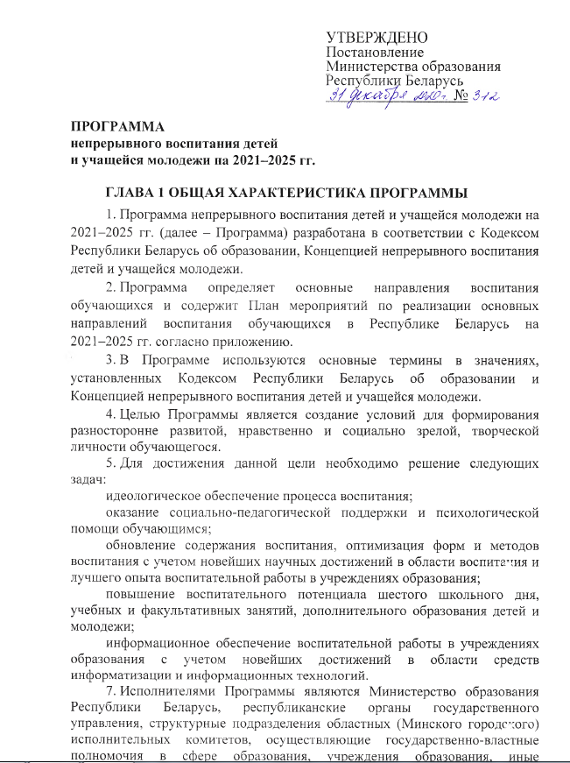

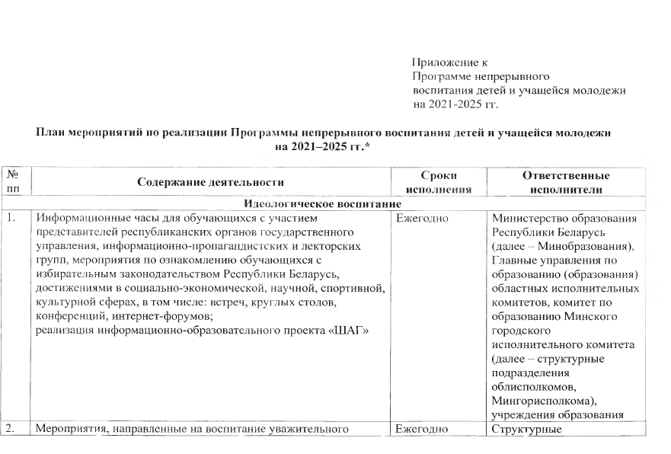

Slide 7
Планирование профилактической работы в УО
Основные направления на которые обращается внимание в настоящее время:
Профилактика семейного неблагополучия;
Профилактика противоправного поведения несовершеннолетних;
Профилактика суицидального (самоповреждающего) поведения;
Профилактика насилия (жестокого обращения) в отношении несовершеннолетних.

Slide 8
Планирование профилактической работы в УО
Разделы Плана мероприятий по реализации Программы непрерывного воспитания детей и учащейся молодежи на 2021-2025 гг., на которые необходимо обращать внимание специалистам УО.
Воспитание информационной культуры: профилактика насилия, буллинга, киберпреступлений, безопасность в сети Интернет и т.д..;
Воспитание культуры жизнедеятельности и здорового образа жизни: безопасность в сети Интернет, профилактика насилия и жестокого отношения, профилактика аддиктивного поведения, профилактика правонарушений ПАВ и т.д.
Воспитание психологической культуры, стремления к самопознанию и саморазвития: профилактика суицидального (самоповреждающего) поведения несовершеннолетних;
Правовое воспитание: профилактика противоправного поведения;
Семейное и гендерное воспитание: профилактика семейного неблагополучия, половое воспитание обучающихся, профилактика насилия (сексуального, домашнего).
!!!!!! ОБРАЩАЕМ ВНИМАНИЕ, ЧТО ПРОФИЛАКТИЧЕСКАЯ РАБОТА ПЛАНИРУЕТСЯ И ПРОВОДИТСЯ СО ВСЕМИ СУБЪЕКТАМИ ОБРАЗОВАТЕЛЬНОГО ПРОЦЕССА!!!!

Slide 9
Деятельности совета УО профилактике безнадзорности и правонарушение несовершеннолетних
С целью осуществления контроля за организацией воспитательной и профилактической работы, а также предупреждения безнадзорности, правонарушений несовершеннолетних, выявление и устранение их причин и условий в учреждении образования должен быть создан совет по профилактике безнадзорности и правонарушений несовершеннолетних (далее – совет профилактики).

Slide 10
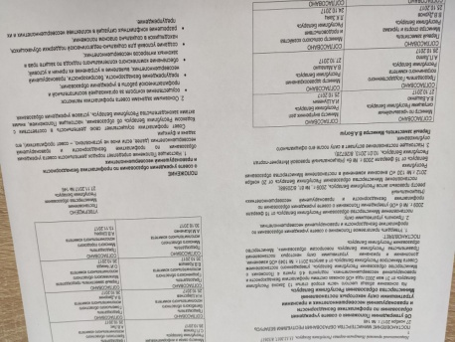

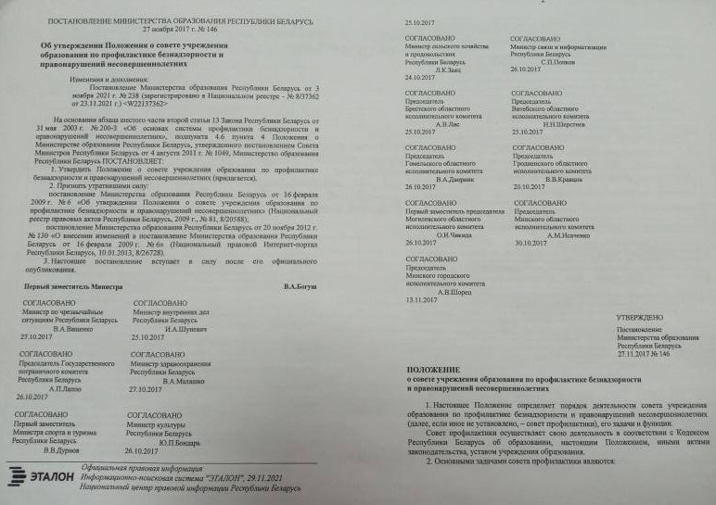
Деятельность учреждений образования (далее - УО) по профилактике безнадзорности и правонарушений несовершеннолетних регулируется Положением о совете учреждения образования по профилактике безнадзорности и правонарушений несовершеннолетних, утвержденным Постановлением Министерства образования Республики Беларусь 27.11.2017 № 146
Изменения и дополнения:
Постановление Министерства образования Республики Беларусь от 28 января 2025 г. № 24 (зарегистрировано в Национальном реестре - № 8/42886 от 11.02.2025 )
Положение является обязательным для реализации во всех УО и не требует корректировки в зависимости от типа и вида УО (свое Положение не разрабатывается).

Slide 11
Подготовка и рассмотрение аналитической информации
Методическими рекомендациями по организации деятельности совета учреждения образования по профилактике безнадзорности и правонарушений несовершеннолетних (от 31.08.2020) (далее – Методические рекомендации) рекомендовано рассмотрение вопросов воспитательной и профилактической работы, например:
анализ организации работы с обучающимися, с которыми проводится индивидуальная профилактическая работа (далее – ИПР) или комплексная реабилитация (далее – КР) (2 раз в год);
анализ организации воспитательной работы с проживающими в общежитии, для учреждений профессионально-технического и среднего специального образования (2 раза в год);
анализ состояния воспитательно-профилактической работы и случаев совершения обучающимися преступлений и правонарушений (январь);
анализ состояния воспитательной работы по формированию навыков здорового образа жизни и антинаркотического барьера среди обучающихся (март);
анализ результатов психосоциального анкетирования обучающихся (ноябрь);
анализ итогов декады правовых знаний (декабрь) и другие.

Slide 12
!!!!Помним!!!!
Периодичность рассмотрения ряда вопросов (например, анализ преступлений и правонарушений за квартал, полугодие и т.п.) может регулироваться региональными нормативными правовыми актами, а также учитывать особенности социально-педагогической характеристики учреждения.

Slide 13
Подготовка аналитической информации
Анализ воспитательной работы в УО, как общий так и по отдельным направлениям, необходим для оценки эффективности проведенных мероприятий, выявления проблемных областей, корректировки и планирования будущей работы, улучшения среды в УО и предоставления отчетности перед руководством.
Анализ имеет следующую структуру:
1. Общая характеристика воспитательной или профилактической работы по отдельным направлениям или в целом (цели и задачи, пути реализации);
2. Основные достижения по итогам проведенной работы;
3. Анализ проблемных областей УО в работе по анализируемому направлению;
4. Результаты воспитательной или профилактической работы (в зависимости от анализируемого направления);
5. Рекомендации по внесению дополнений в профилактический маршрут (исходя из проблемных областей);
6. Заключение.

Slide 14
!!!!Помним!!!! при рассмотрении плановых вопросов помимо основанного докладчика могут быть привлечены и содокладчики.
Содокладчиками могут быть классные руководители/ кураторы, специалисты и др., они могут представить свой положительный опыт профилактической работы или информацию о принятии дополнительных мер при отрицательной динамики работы с ученическим коллективом и т.д.

Slide 15
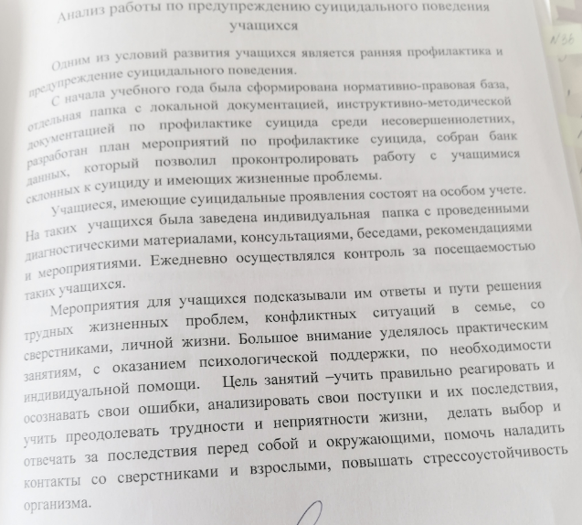
Примеры:
Анализ работы по предупреждению суицидального поведения учащихся
ОШИБКИ
в информации не отражены цели и задачи деятельности УО по данному направлению;
не содержит анализа проделанной в УО работе по данному направлению (профилактические мероприятия, акции и т.д.) с участниками образовательного процесса;
В принципе имеет очень низкую аналитическую ценность, так как не является анализом, а лишь общей информацией .

Slide 16
Принятие решений по итогам рассмотрения вопросов
Согласно Методическим рекомендациям решения не должны носить формальный характер, необходимо исключить формулировки «признать работу удовлетворительной», «продолжить работу», «срок исполнения – постоянно» и т.п. По каждому рассмотренному вопросу члены совета профилактики должны предложить, обсудить, принять конкретные решения, определить исполнителей и сроки исполнения.

Slide 17
Характеристика принимаемых решений:
• целевую направленность (полное соответствие поставленным целям и задачам работы УО в целом или по рассматриваемому направлению);
• обоснованность (необходимость принятия этого решения, а не другого исходя из анализа определения проблемных областей );
• адресность (по исполнителям);
• непротиворечивость (согласованность с предыдущими решениями);
• легитимность (соответствие нормативным правовым актам и локальным документам);
• эффективность (достижение максимальных результатов с минимальными затратами);
• конкретность во времени, пространстве и своевременность (принятие именно в тот момент, когда реализация решения может привести к желаемому результату).

Slide 18
В Методических рекомендация предложен образец решения по рассматриваемому вопросу
РЕШИЛИ:
Принять информацию Ф.И.О. докладчиков к сведению.
2.1. Классным руководителям (кураторам учебных групп) ________ (Ф.И.О., класс, группа) организовать занятость отдельных категорий, обучающихся ________(Ф.И., класс, группа)
Срок исполнения: 07.03.2020
2.2. устранить выявленные недостатки по фиксированию занятости учащихся в журнале классного руководителя (куратора учебной группы).
Срок: 03.03.2020
Отв.: классные руководители, кураторы учебных групп:
__________________ (Ф.И.О., класс, группа).
Руководителям объединений по интересам _________ (Ф.И.О., название объединения) устранить выявленные замечания по ведению журналов.
Отв.: руководители объединений по интересам
___________(Ф.И.О., название объединения).
Срок: 03.03.2020

Slide 19
Примеры:
«Анализ состояния воспитательной работы по формированию навыков здорового образа жизни и антинаркотического барьера среди обучающихся».
НЕ РЕКОМЕНДОВАНО
РЕКОМЕНДОВАНО
РЕШИЛИ:
Принять информацию к сведению.
Продолжить работу в данном направлении, внедрять новые методы работы и расширять спектр мероприятий профилактической направленности.
РЕШИЛИ:
1.Принять информацию к сведению.
2. Заместителю директора по ВР М. организовать проведение конкурса внеклассных мероприятий среди кураторов 1 курса на тему формирования навыков ЗОЖ.
Срок исполнения: до 01.05.2024.
3. Руководителю физического воспитания В., организовать проведения «Дня здоровья» для учащихся 1-3 курсов.
Срок исполнения: 23.04.2024.

Slide 20
Примеры:
«Анализ состояния воспитательно-профилактической работы и случаев совершения обучающимися преступлений и правонарушений».
НЕ РЕКОМЕНДОВАНО
РЕКОМЕНДОВАНО
1. Принять информацию педагога социального П. к сведению.
Срок исполнения: неотложно.
2. Кураторам активизировать работу по профилактике противоправного поведения учащихся, привлекая к проведению воспитательных мероприятий сотрудников правоохранительных органов.
Срок исполнения: неотложно.
3. Кураторам воспитателям общежития, педагогу-психологу, педагогу социальному разнообразить формы и методы профилактической работы по данному направлению.
Срок исполнения: апрель-май 2024.
1.Принять информацию педагога социального к сведению.
2. Заместителю директора по ВР К. организовать проведения круглого стола с учащимися подконтрольных категорий (ИПР, СОП, ВК) по вопросам профилактики противоправного поведения несовершеннолетних с приглашением сотрудников правоохранительных органов
Срок исполнения: 12.03.2024.
3. Куратору учебной группы М. организовать проведение в группе № 11 кураторских часов по вопросам профилактики противоправного поведения несовершеннолетних .
Срок исполнения: до 01.04.2024.

